Slide 1
Chương 1 Tổng quan về CSDL
Khoa HTTT, Trường CNTT&TT
‹#›
Notes:
‹#›

Slide 2
Nội dung
Khái niệm chung
Khung nhìn dữ liệu
Các mô hình của CSDL
Ngôn ngữ cơ sở dữ liệu
Quản lý các giao dịch (transaction)
Quản lý lưu trữ
Người quản trị CSDL và Người sử dụng CSDL
Hệ quản trị CSDL
‹#›
Notes:
‹#›

Slide 3
Khái niệm về dữ liệu
Dữ liệu ở khắp mọi nơi xung quanh ta …
Dữ liệu về phim
Dữ liệu của thư viện
Dữ liệu liên quan cho thuê xe, đặt chổ máy bay
Dữ liệu về thẻ bảo hiểm, bệnh viện
Dữ liệu của các nhà mạng (Vinaphone, …)
Hệ thống thông tin địa lý
…
‹#›
Notes:
‹#›

Slide 4
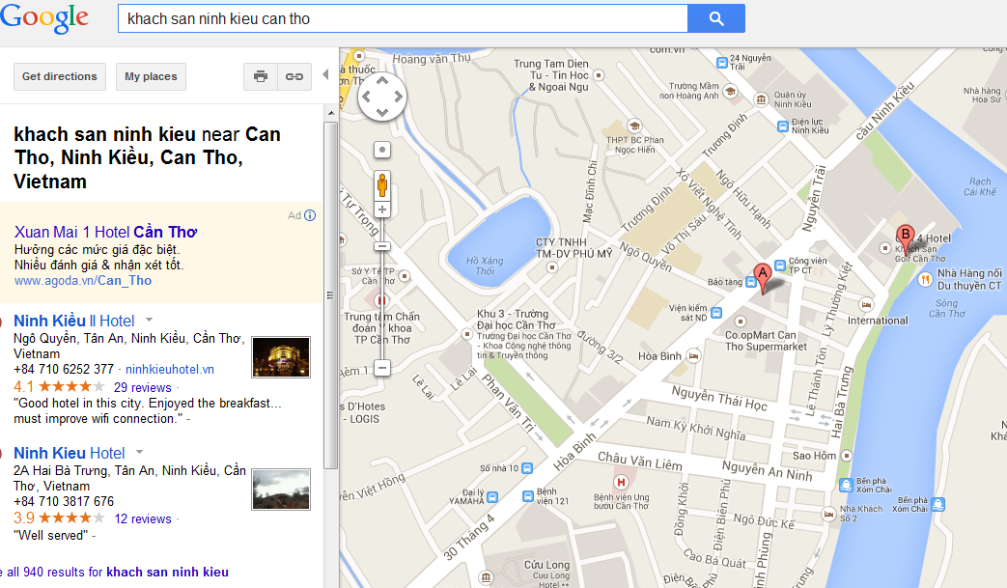
Khái niệm về dữ liệu
Dữ liệu ở khắp mọi nơi xung quanh ta …
‹#›
Notes:
‹#›

Slide 5
Khái niệm về dữ liệu
Dữ liệu ở khắp mọi nơi xung quanh ta … trong công ty:
Khách hàng
Sản phẩm
Đơn đặt hàng
Hóa đơn
…
‹#›
Notes:
‹#›

Slide 6
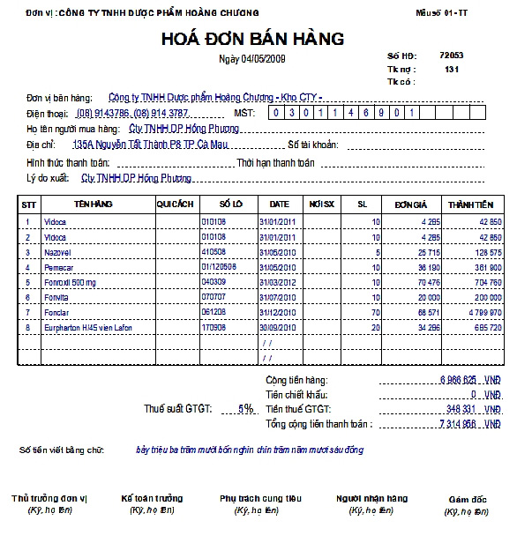
‹#›
Notes:
‹#›

Slide 7
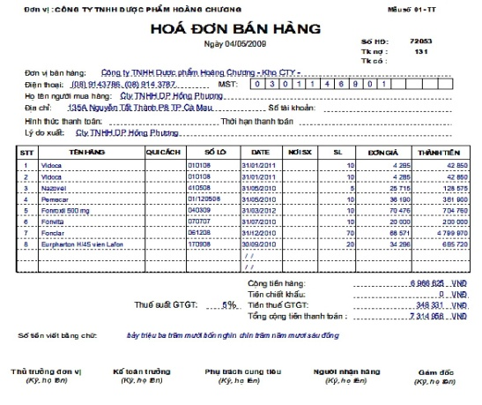

Làm thế nào lưu trữ dữ liệu ?
‹#›
Notes:
‹#›

Slide 8
Làm thế nào lưu trữ dữ liệu ?
Làm thế nào sắp xếp dữ liệu trong một máy tính?
Scan các hóa đơn
Copy các dữ liệu vào trong các bảng trong word
Copy các dữ liệu vào trong các sheet trong Excel
Copy các dữ liệu vào trong một cơ sở dữ liệu
‹#›
Notes:
‹#›

Slide 9
Làm thế nào lưu trữ dữ liệu ?
Quan sát …
Dữ liệu
khách hàng
Dữ liệu
hóa đơn
Chi tiết
hóa đơn
‹#›
Notes:
‹#›

Slide 10
Làm thế nào lưu trữ dữ liệu ?
Chuyển đổi dữ liệu vào các bảng
Quan sát …
Các dữ liệu tonghang, tongVAT, tongHD, thanhtien được tính : không cần thiết lưu giữ chúng, chúng có thể được tính lại khi cần
Không thể hình thành lại đúng hóa đơn gốc ban đầu : ai là khách hàng của hóa đơn, chi tiết hóa đơn là của hóa đơn nào ?
Dữ liệu hóa đơn
Dữ liệu khách hàng
soHD | ngay | tonghang | VAT | Tong VAT | tongHD
72053 | 4/5/2009 | 6 966 625 | 0.05 | 348331 | 7 314 956
hoten | diachi | taikhoan
Cty TNHH DP Hồng Phương | 135A Nguyễn Tất Thành P8, TP Cà Mau
Chi tiết hóa đơn
tenhang | quycach | solo | ngay | noisx | SL | Dongia | Thanhtien
Fonvita |  | 070707 | 31/07/2010 |  | 10 | 20000 | 200 000
…
‹#›
Notes:
‹#›

Slide 11
Làm thế nào lưu trữ dữ liệu ?
Dữ liệu dư thừa với tham chiếu …
Quan sát
Nhiều chi tiết hóa đơn có cùng sản phẩm : các thông tin sản phẩm lặp lại nhiều lần.
=> Tách thông tin của sản phẩm trong một bảng riêng.
Dữ liệu hóa đơn
Dữ liệu khách hàng
soHD | hoten | ngay | VAT
72053 | Cty THHH… | 4/5/2009 | 0.05
hoten | diachi | taikhoan
Cty TNHH DP Hồng Phương | 135A Nguyễn Tất Thành P8, TP Cà Mau
Chi tiết hóa đơn
soHD | tenhang | quycach | solo | ngay | noisx | SL | Dongia
72053 | Fonvita |  | 070707 | 31/07/2010 |  | 10 | 20000
 | …
‹#›
Notes:
‹#›

Slide 12
Làm thế nào lưu trữ dữ liệu ?
Dữ liệu không dư thừa…
=> CSDL đầu tiên …
Dữ liệu hóa đơn
Dữ liệu khách hàng
soHD | hoten | ngay | VAT
72053 | Cty THHH… | 4/5/2009 | 0.05
hoten | diachi | taikhoan
Cty TNHH DP Hồng Phương | 135A Nguyễn Tất Thành P8, TP Cà Mau
Chi tiết hóa đơn
soHD | tenhang | SL | Dongia
72053 | Fonvita | 10 | 20000
 | …
Dữ liệu sản phẩm
tenhang | quycach | solo | ngay | noisx
Fonvita |  | 070707 | 31/07/2010
…
‹#›
Notes:
‹#›

Slide 13
Cơ sở dữ liệu (Database)
Định nghĩa
CSDL là một tập dữ liệu có cấu trúc, được tích hợp, được chia sẻ và được thiết kế nhằm đáp ứng nhu cầu của nhiều người dùng.
Ví dụ:
CSDL cho phép quản lý nhân sự, sinh viên, môn học, đăng ký, …của một trường ĐH
CSDL của các hệ thống đặt chổ máy bay, khách sạn, …
CSDL cho các tài khoản của một ngân hàng, …
=> Việc quản lý các CSDL đặt ra các vấn đề phức tạp => Hệ quản trị CSDL (DBMS)
‹#›
Notes:
‹#›

Slide 14
Các mức trừu tượng (Abstraction levels)
Để việc tìm kiếm được hiệu quả => người thiết kế thường dùng các cấu trúc dữ liệu phức tạp để biểu diễn dữ liệu trong CSDL
Người phát triển dấu người dùng các chi tiết phức tạp qua nhiều mức trừu tượng để đơn giản việc tương tác với hệ thống:
Vật lý (Physic)
Mức luận lý (Logical)
Mức khung nhìn (View)
Notes:
‹#›

Slide 15
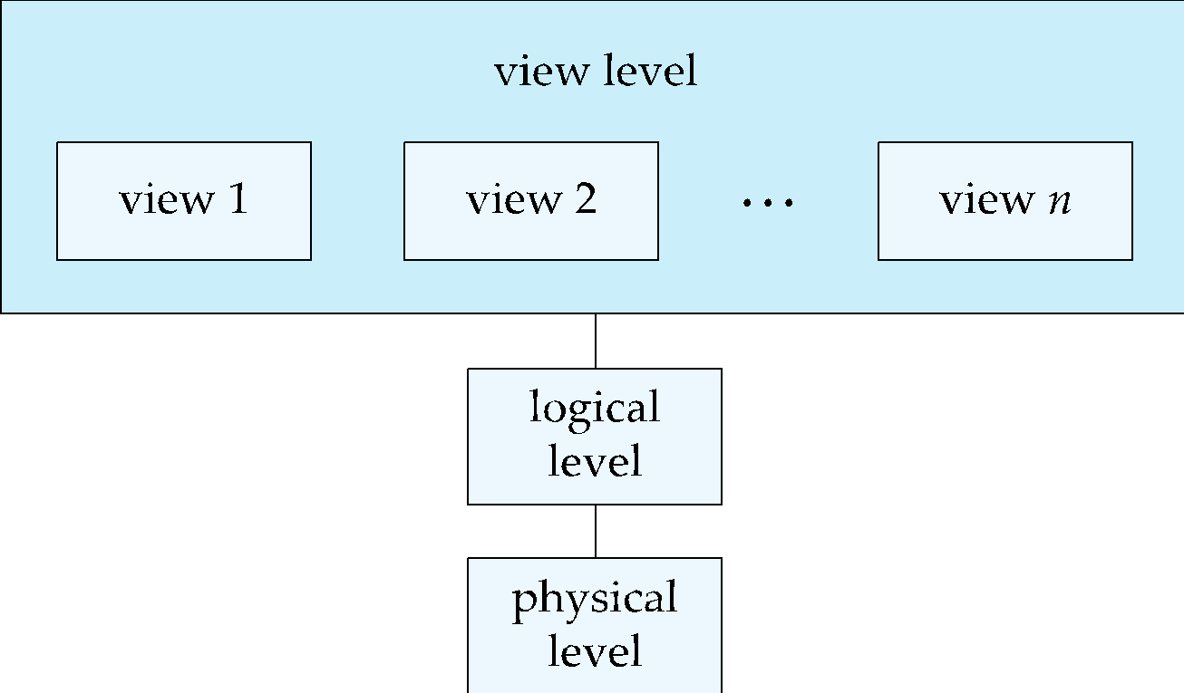
Các mức trừu tượng (Abstraction levels)
Luận lý: Mô tả dữ liệu được lưu trữ trong cơ sở dữ liệu, và các mối quan hệ giữa các dữ liệu..
Khung nhìn: mô tả chỉ một phần của toàn bộ cơ sở dữ liệu. View có thể dấu đi các thông tin (ví dụ lương nhân viên) cho mục đích bảo mật.
Vật lý: Mô tả cách một mẫu tin (ví dụ, khách hàng) được lưu trữ.
Notes:
‹#›

Slide 16
Mô hình dữ liệu Data model
Mô hình dữ liệu là một khái niệm được dùng để mô tả dữ liệu hoặc thông tin.
Một mô hình dữ liệu bao gồm một tập các công cụ (thường là khái niệm, ngôn ngữ) dùng để mô tả :
Cấu trúc của dữ liệu được lưu trữ bên trong CSDL,
Những thao tác trên dữ liệu,
Ràng buộc dữ liệu.
Notes:
‹#›

Slide 17
Mô hình dữ liệu Data model
Cấu trúc dữ liệu:
Ngôn ngữ lập trình: mảng, cấu trúc, đối tượng.
CSDL: mô hình dữ liệu ở một mức cao hơn cấu trúc dữ liệu, ví dụ « mô hình quan niệm »
Ngôn ngữ định nghĩa dữ liệu DDL cho phép mô tả cấu trúc của dữ liệu trong CSDL
Notes:
‹#›

Slide 18
Mô hình dữ liệu Data model
Cấu trúc dữ liệu:
Ngôn ngữ lập trình: mảng, cấu trúc, đối tượng.
CSDL: mô hình dữ liệu ở một mức cao hơn cấu trúc dữ liệu, ví dụ « mô hình quan niệm »
Ngôn ngữ định nghĩa dữ liệu DDL cho phép mô tả cấu trúc của dữ liệu trong CSDL
Notes:
‹#›

Slide 19
Mô hình dữ liệu Data model
Những thao tác trên dữ liệu:
Ngôn ngữ lập trình: bất cứ điều gì có thể được lập trình.
CSDL: thao tác truy vấn, cập nhật dữ liệu
Ngôn ngữ thao tác dữ liệu DML cho phép mô tả các thao tác trên CSDL.
Ràng buộc dữ liệu:
Các giới hạn hoặc điều kiện trên dữ liệu.
Ví dụ: một ngày của tháng có giá trị trong khoảng giữa 1 và 31.
Ngôn ngữ cho phép đặc tả các ràng buộc thường là một phần của DDL.
Notes:
‹#›

Slide 20
Mô hình CSDL
Các mô hình dữ liệu phổ biến hiện nay
Mô hình quan hệ
Mô hình dữ liệu thực thể - Quan hệ (Entity-Relationship) (Chủ yếu dùng cho thiết kế CSDL)
Mô hình dữ liệu dựa trên đối tượng (Hướng đối tượng và đối tượng-quan hệ)
Mô hình dữ liệu bán cấu trúc (XML)
Các mô hình dữ liệu cũ:
Mô hình mạng
Mô hình phân cấp
Notes:
‹#›

Slide 21
Ngôn ngữ cơ sở dữ liệu
Cho phép người dùng/ứng dụng tương tác với CSDL
Có 2 loại chính:
Ngôn ngữ định nghĩa dữ liệu (Data Definition Language – DDL): Định nghĩa lược đồ CSDL.
Ngôn ngữ thao tác dữ liệu (Data Manipulation Language – DML) : cập nhật và truy vấn CSDL.
=> Không phải là 2 ngôn ngữ độc lập, là các thành phần của một ngôn ngữ CSDL, ví dụ ngôn ngữ SQL (Structured Query Language) : ngôn ngữ CSDL được sử dụng rộng rãi.
Notes:
‹#›

Slide 22
Quản lý giao dịch
Một giao dịch là một tập hợp các hoạt động/ thao tác mà thực hiện một chức năng luận lý đơn giản trong một ứng dụng cơ sở dữ liệu.
Điều gì xảy ra nếu hệ thống có sự cố ?
Điều gì xảy ra nếu nhiều người dùng cập nhật đồng thời trên cùng một dữ liệu ?
Notes:
‹#›

Slide 23
Quản lý giao dịch
Ví dụ 1: Xét giao dịch chuyển tiền từ tài khoản A sang tài khoản B
Notes:
‹#›

Slide 24
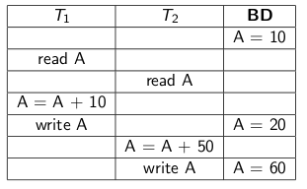
Quản lý giao dịch
Ví dụ 2: Xét 2 giao dịch cập nhật cùng dữ liệu:
=> A = ?
Notes:
‹#›

Slide 25
Quản lý giao dịch
Bộ phận quản lý giao dịch đảm bảo CSDL vẫn ở trạng thái nhất quán (đúng) bất chấp lỗi hệ thống (ví dụ như mất điện và hệ điều hành bị treo) và sự thất bại của giao dịch.
Bộ phận điều khiển-cạnh tranh điều khiển sự tương tác giữa các giao dịch đồng thời để bảo đảm tính bền vững của các cơ sở dữ liệu.
Notes:
‹#›

Slide 26
Quản lý lưu trữ
Quản lý lưu trữ là một chương trình cung cấp giao diện giữa các dữ liệu cấp thấp được lưu trữ trong CSDL và các chương trình ứng dụng và truy vấn gửi tới hệ thống.
Bộ phận quản lý lưu trữ đảm bảo các công việc/nhiệm vụ sau:
Tương tác với bộ phận quản lý tập tin
Lưu trữ, truy xuất và cập nhật dữ liệu hiệu quả
Notes:
‹#›

Slide 27
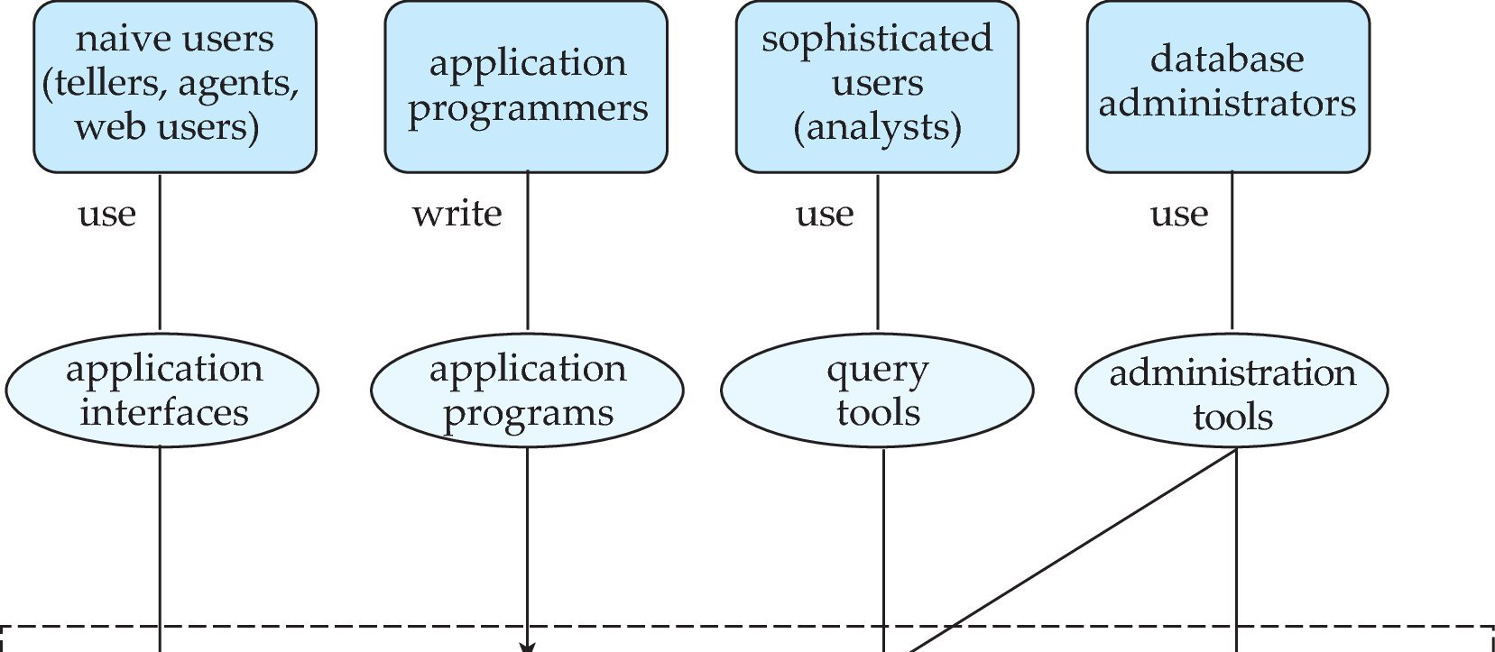
Người quản trị và người dùng CSDL
Database
Notes:
‹#›

Slide 28
Hệ quản trị Cơ sở dữ liệu (Database Management System)
Định nghĩa
Một DBMS là một hệ thống bao gồm một tập các chương trình (phần mềm) cho phép quản lý và truy xuất các CSDL: định nghĩa cấu trúc, truy vấn, cập nhật, sao lưu, phuc hồi, … các CSDL.
Ví dụ:
Nguồn mở: MySQL, PostgreSQL,...
Thương mại: SQL Server, Oracle, DB2,...
‹#›
Notes:
‹#›

Slide 29
Hệ quản trị Cơ sở dữ liệu (Database Management System)
Tổ chức dữ liệu
DBMS quan hệ tổ chức dữ liệu trong các bảng và được lưu trữ trên đĩa. Nó tạo ra các cơ chế để đảm bảo truy cập nhanh dữ liệu;
Quản lý dữ liệu
DBMS đảm bảo sự phát triển phù hợp của dữ liệu, nó kiểm tra các ràng buộc dữ liệu.
Truy cập dữ liệu
DBMS cho phép truy cập dữ liệu đồng thời từ cả người dùng và từ các chương trình xử lý dữ liệu.
‹#›
Notes:
‹#›

Slide 30
Hệ quản trị Cơ sở dữ liệu (Database Management System)
Bảo vệ chống lại rủi ro, tai nạn
DBMS đảm bảo tính toàn vẹn và tính sẵn sàng của dữ liệu trong trường hợp xảy ra sự cố hoặc bị tấn công.
Quản lý truy cập đồng thời
DBMS cho phép truy cập dữ liệu đồng thời từ hàng trăm hoặc thậm chí hàng ngàn người sử dụng. Nó kiểm soát chặt chẽ các thao tác đồng thời trên cùng dữ liệu.
Kiểm soát truy cập
DBMS đảm bảo rằng chỉ người dùng có thẩm quyền có thể truy cập dữ liệu và thay đổi chúng.
‹#›
Notes:
‹#›

